Slide 1
Nombre del Grupo:
Autores:
Desarrollo de una plataforma web y móvil para la gestión de la producción, venta y facturación en la
fábrica MAXIRUBBER S.A.S.
Barrera Hernández Juan Camilo
Carmona Valderrama Esteban
Cuellar Rodríguez Karen Sofía

Slide 2
Contenido
Objetivo del proyecto.
  Objetivos específicos.
  Pregunta Problema
  Modelo Canvas
Diseño de la base de datos.
Requerimientos Funcionales.
Software utilizado.
Funcionalidades.
Reglas del negocio.
Inicio Demo.

Slide 3
TIEMPOS SUGERIDOS
Objetivo del proyecto: 1 minuto.
Objetivos específicos: 1 minuto.
Software utilizado: 1 minuto.
Modelo Canvas: 2 minutos.
Requerimientos Funcionales: 2 minutos.
Reglas del negocio: 2 minutos.
Diseño de la base de datos: 2 minutos.
Funcionalidades: 3 minutos.
Inicio Demo: 6 minutos.
Total: 20 minutos.

Slide 4

Objetivo del Proyecto
Desarrollar un sistema de información mediante una plataforma web y una aplicación móvil para la gestión de producción, ventas y facturación en la empresa MAXIRUBBER S.A.S.

Slide 5
Objetivos específicos
Recolectar datos para el proyecto.
Analizar los requisitos para el desarrollo de la plataforma.
Diseñar los diagramas de estructura y comportamiento y el modelado de la base de datos.
Desarrollar el código de la plataforma.
Realizar las pruebas necesarias para el funcionamiento de la plataforma.
Realizar el despliegue de la aplicación web y móvil.

Slide 6
Pregunta Problema
¿Como una plataforma web y móvil puede mejorar la gestión de los procesos de producción, venta y facturación en la fábrica MAXIRUBBER S.A.S?

Slide 7






Modelo Canvas
Socios Clave
Actividades clave
Propuesta de valor
Relación con clientes
Segmentos de clientes
Fabricantes, distribuidores, almacenes y empresas que realizan pedidos al por mayor en Bogotá y otras ciudades.
Gestión de pedidos, planificación, preparación de materia prima, producción, refilado, control de calidad, empaque, despacho, facturación, compras y atención al cliente.
Suelas de caucho confiables, precios justos, variedad de referencias y fabricación según requerimientos del cliente.
Atención personalizada, comunicación durante el pedido, seguimiento, servicio posventa y relaciones comerciales de largo plazo.
Fabricantes, distribuidores, almacenes y empresas que realizan pedidos al por mayor en Bogotá y otras ciudades.
Recursos Clave
Canales
Fuentes de Ingreso
Costos de estructura
Personal especializado, fábrica propia, prensas, máquina de mezclas, refiladora, moldes propios, materias primas, experiencia y herramientas tecnológicas.
Recomendaciones, WhatsApp, llamadas, página web, Instagram, Facebook, catálogos, fotografías, muestras físicas y empresas de transporte.
Venta de suelas por pares . Producción bajo pedido.
Materias primas, personal, energía, mantenimiento, herramientas, empaque, transporte, contabilidad, servicios públicos, internet, impuestos y otros gastos operativos.

Slide 8
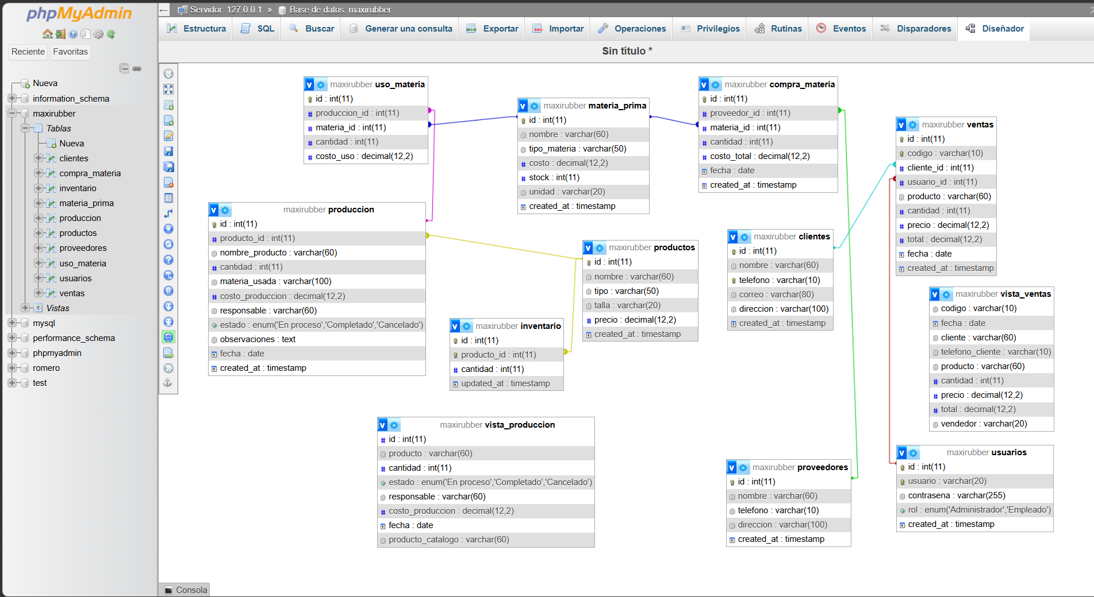
Diseño de la base de datos

Slide 9
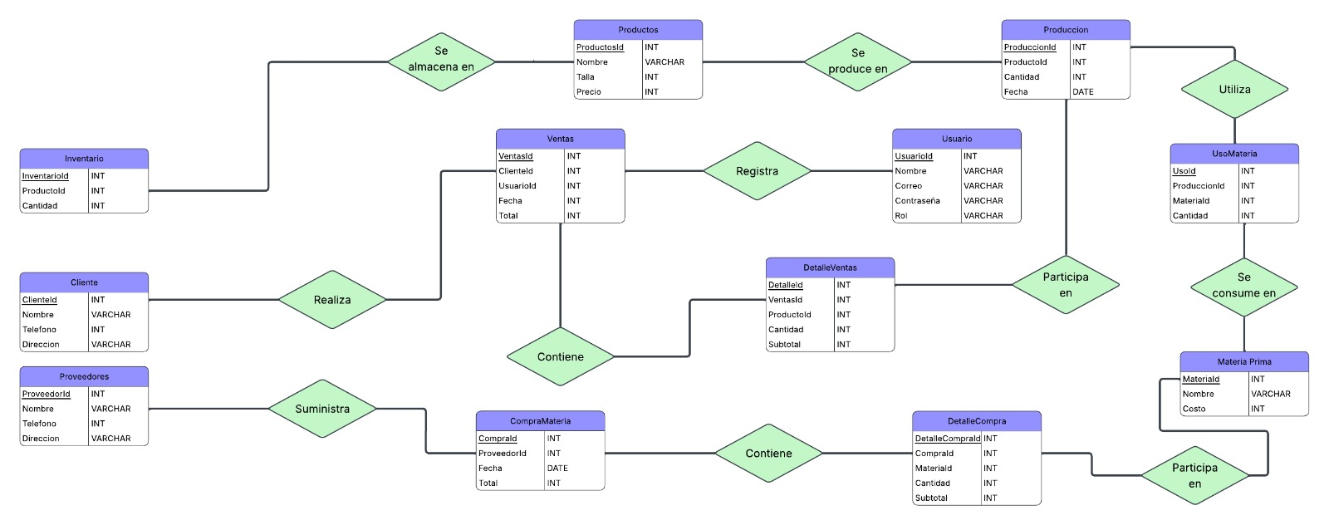
Base de datos – Modelo Entidad Relación

Slide 10
Requerimientos Funcionales
CÓDIGO
Requisitos Funcionales
CÓDIGO
Requisitos Funcionales
Nombre
Registrar Usuario interno
Nombre
Inicio y cierre de sesion
Permite registrar cualquier usuario con acceso al sistema como empleado o administrador.
Permite iniciar y cerrar sesión validando usuario y contraseña encriptada y anteriormente registrada.
RQF 001
RQF002
Administrador, empleado
Administrador, empleado
CÓDIGO
Requisitos Funcionales
CÓDIGO
Requisitos Funcionales
Nombre
Gestionar Usuarios
Nombre
Registrar cliente
Permite gestionar los usuariosr y eliminar. No se permite eliminar tu propio usuario en esta sección, solo editarlo.
Permite registrar un cliente llenando un formulario de datos básicos.
RQF003
RQF004
Administrador
Administrador, empleado

Slide 11
Requerimientos Funcionales
CÓDIGO
Requisitos Funcionales
CÓDIGO
Requisitos Funcionales
Nombre
Consultar Clientes
Nombre
Registrar Producción
Permite consultar la información de los clientes registrados, editarlos y eliminarlos.
Permite Registrar un lote de producción mediante un formulario, llenando información básica del producto y de la producción respectivamente
RQF005
RQF006
Administrador, empleado
Administrador, empleado
CÓDIGO
Requisitos Funcionales
CÓDIGO
Requisitos Funcionales
Nombre
Consultar Produccion
Nombre
Registrar Venta
Permite consultar los detalles de la producción registrada anteriormente
Permite registrar una venta, siempre se le debe asignar un cliente en especifico.
RQF007
RQF008
Administrador, empleado
Administrador, empleado

Slide 12
Requerimientos Funcionales
CÓDIGO
Requisitos Funcionales
CÓDIGO
Requisitos Funcionales
Nombre
Generar Factura
Nombre
Consultar Reportes
Permite seleccionar una venta en específico y a partir de eso genera una factura
Permite visualizar reportes, filtrados por rango de fecha
RQF009
RQF010
Administrador, empleado
Administrador, empleado
CÓDIGO
Requisitos Funcionales
CÓDIGO
Requisitos Funcionales
Nombre
Generar Factura
Nombre
Consultar Reportes
Permite seleccionar una venta en específico y a partir de eso genera una factura
Permite visualizar reportes, filtrados por rango de fecha
RQF009
RQF010
Administrador, empleado
Administrador, empleado

Slide 13

Requerimientos No Funcionales
CÓDIGO
Requisitos No Funcionales
CÓDIGO
Requisitos No Funcionales
Nombre
Acceso Responsive
Nombre
Seguridad
El sistema deberá garantizar una interfaz web adaptable (responsive), permitiendo su correcta visualización y funcionamiento en computadores, tabletas y dispositivos móviles.
El sistema deberá almacenar las contraseñas mediante el algoritmo BCRYPT y utilizar consultas preparadas (Prepared Statements) para proteger la información y prevenir ataques de inyección SQL.
RQNF001
RQNF002
Administrador, empleado
Administrador, empleado
CÓDIGO
Requisitos No Funcionales
CÓDIGO
Requisitos No Funcionales
Nombre
Rendimiento
Nombre
Compatibilidad
El sistema deberá responder a las consultas y generar reportes en un tiempo máximo de 2 segundos bajo condiciones normales de uso.
El sistema deberá responder a las consultas y generar reportes en un tiempo máximo de 2 segundos bajo condiciones normales de uso.
RQNF003
RQNF004
Administrador, empleado
Administrador, empleado

Slide 14
Requerimientos No Funcionales
CÓDIGO
Requisitos No Funcionales
Nombre
Disponibilidad
El sistema deberá estar disponible para los usuarios autorizados durante el horario de operación de la empresa, permitiendo el acceso a la plataforma siempre que exista conexión a internet y el servicio se encuentre operativo.
RQNF005
Administrador, empleado

Slide 15
Herramientas y/o software utilizado
Sistema Operativo:Windows 10, compatible con Windows 11 y Linux para servidores.
Servidor Web:Servidor local para realizar pruebas y despliegue.
Gestor de Base de Datos: phpMyAdmin (MySQL)
Entorno de Desarrollo: (Visual studio code – Xampp)
Lenguajes de Programación – Back End y Front End: HTML, JavaScript, CSS, SQL
Otros: Microsoft word, Excel, Ilovepdf, Herramienta de recortes

Slide 16
Funcionalidades
La aplicación permitirá:
Registrar usuarios internos con rol Administrador o Empleado.
Iniciar sesión validando usuario y contraseña registrada.
Gestionar usuarios: editar y eliminar (sin eliminarse a sí mismo).
Registrar clientes con sus datos básicos de contacto.
Consultar, editar y eliminar clientes registrados.
Registrar lotes de producción con estado, costo y responsable.
Consultar el historial de producción registrada.
Registrar ventas asignando un cliente específico.
Generar factura a partir de una venta seleccionada.
Consultar reportes de ventas filtrados por rango de fecha.

Slide 17
Funcionalidades por módulo
Módulo | Empleado | Administrador
Inicio | Ver página de bienvenida, acceder a iniciar sesión o registro. | Igual acceso inicial que el empleado.
Usuarios | Registrarse en el sistema, iniciar sesión, cerrar sesión. | Gestión de roles, listar y eliminar usuarios.
Clientes | Registrar clientes,consultar, eliminar y consultar el listado de clientes | Registrar, consultar y eliminar clientes.
Producción | Registrar lotes de producción, consultar el historial, editarlo o eliminarlo | Registrar, consultar, editar o eliminar registros de producción.
Ventas | Registrar una venta asociada a un cliente. | Registrar ventas asociadas a un cliente.
Facturación | Generar factura a partir de una venta registrada. | Mismas funcionalidad que el empleado.

Slide 18
Reglas del negocio
Las reglas del negocio representan el conjunto de condiciones, restricciones y criterios que el sistema debe cumplir para garantizar la integridad de los datos y el correcto funcionamiento de cada módulo. Estas reglas fueron definidas a partir del análisis de los requerimientos funcionales del proyecto y reflejan la lógica operativa real de la empresa MAXIRUBBER S.A.S

Slide 19
Demostración de las reglas del negocio
Gestión de usuarios
•Todo usuario debe autenticarse para acceder al sistema.
•Cada usuario debe tener un rol asignado: Administrador o Empleado.
•El nombre de usuario debe contener al menos una letra; no puede ser solo números.
•Un administrador no puede eliminarse a sí mismo del sistema.
Gestión de clientes
•No se pueden registrar dos clientes con el mismo número de teléfono.
•El nombre del cliente solo acepta letras y espacios, sin números.
•El teléfono debe tener entre 7 y 10 dígitos numéricos.
•Un cliente no puede eliminarse si tiene ventas registradas a su nombre.

Slide 20
Demostración de las reglas del negocio
Registro de producción
•Cada lote debe tener nombre de producto, cantidad y fecha obligatoriamente.
•No se pueden registrar fechas futuras en producción.
•La cantidad producida debe ser un número entero positivo mayor a cero.
•El estado del lote puede ser: Completado, En proceso o Cancelado.
Registro de ventas
•Toda venta debe tener un cliente asignado previamente registrado.
•No se puede registrar una venta sin seleccionar un cliente del sistema.
•El precio unitario debe ser un valor positivo mayor a cero.
•No se permiten fechas futuras en el registro de ventas.
•El sistema genera automáticamente un código único por cada venta.

Slide 21
Demostración de las reglas del negocio
Generación de factura
•Solo se puede generar factura a partir de una venta ya registrada.
•La factura toma automáticamente los datos del cliente y la venta seleccionada.
•El total de la factura es calculado por el sistema; no puede modificarse manualmente.
Reportes
•El módulo de reportes es exclusivo del rol Administrador.
•Los reportes pueden filtrarse por rango de fechas: desde y hasta.

Slide 22


Slide 23
Preguntas
Tiempo: Máximo 5 min.

